Slide 1
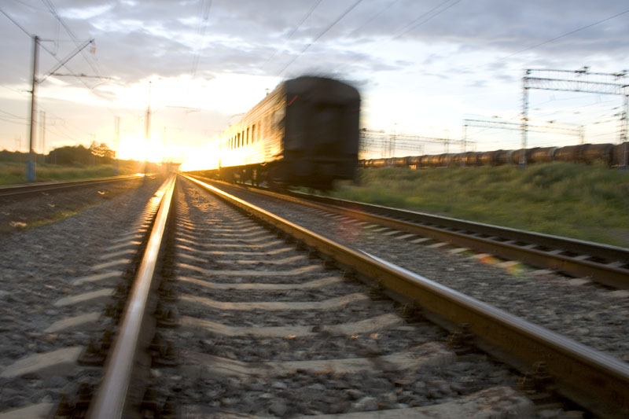
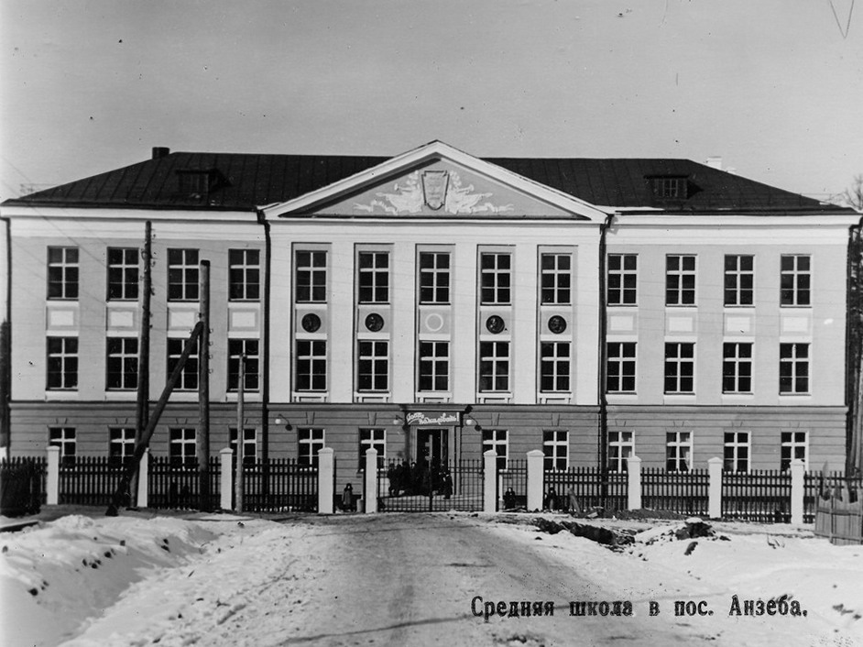
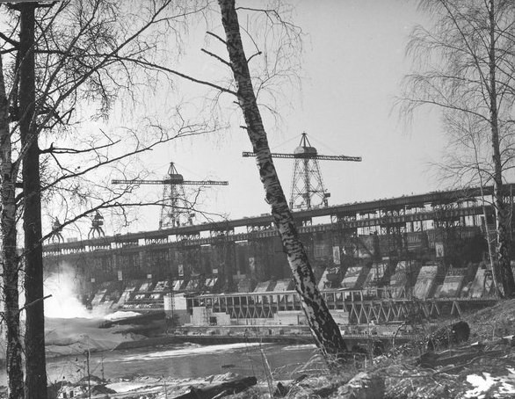
У истоков образования Братска
Одна из первых школ Братска

Slide 2
План отчёта:
Школы в Братске Острожном.
Какие факторы являлись стимулом в распространении грамотности?
Люди, благодаря которым стало развиваться образование в селе Братское.

Slide 3
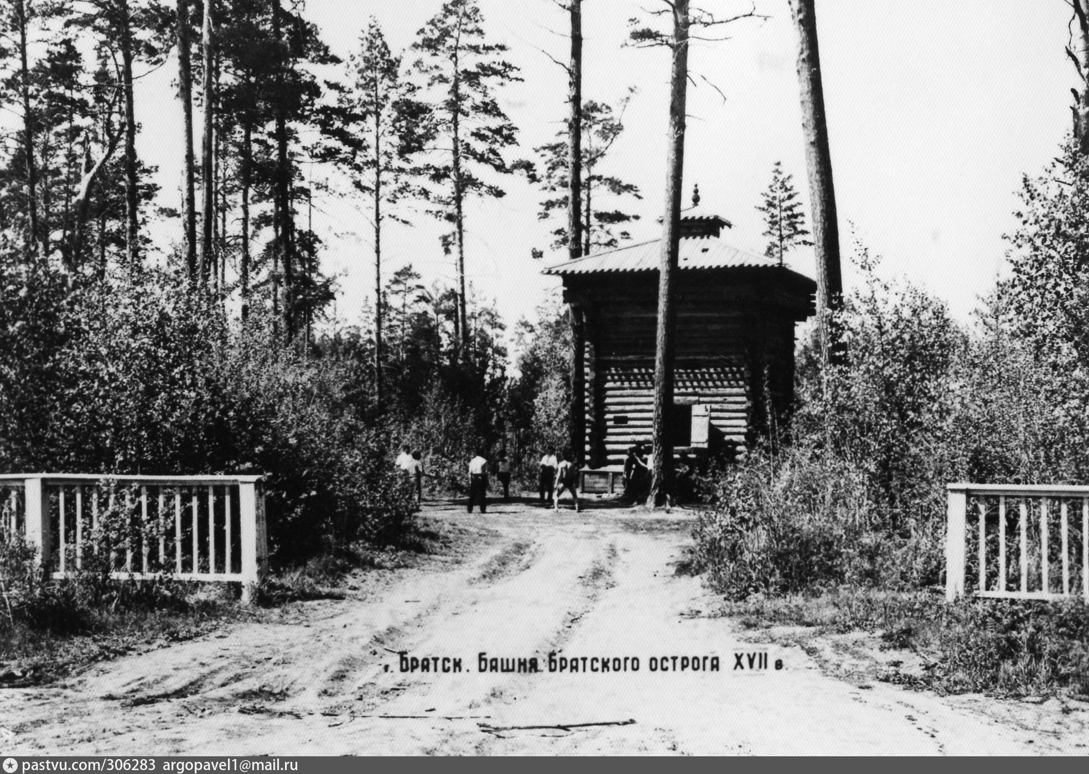
Братск Острожный
Братск Острожный рос медленно. В 1891 году было 60 дворов 510 жителей, а к 1906 году Братск вырос до 99 домов с населением 700 человек.

Slide 4
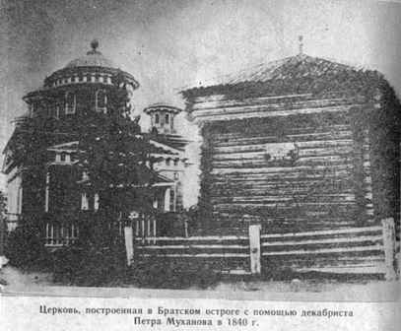
К концу 90-ых годов XIX века церкви стояли в 16 сёлах. Церковную школу для девочек по собственной инициативе организовали в Братске Острожном Юлия и Александра Каллистовы, дочери братского священника. Они неоднократно назывались в числе лучших учителей церковных школ губернии.
Первая мужская церковноприходская школа была открыта 25 июня 1850 г. Заведующим и законоучителем в ней был о. Иннокентий Зырянов. Через 6 лет школа перешла под контроль Министерства народного просвещения.

Slide 5
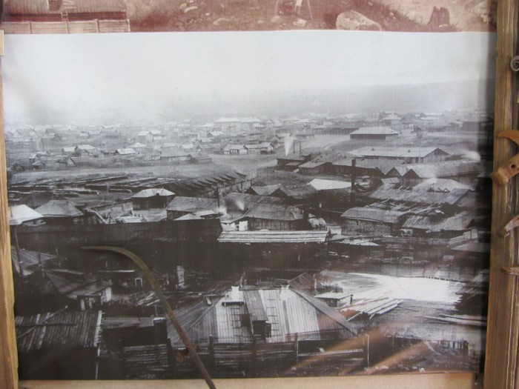
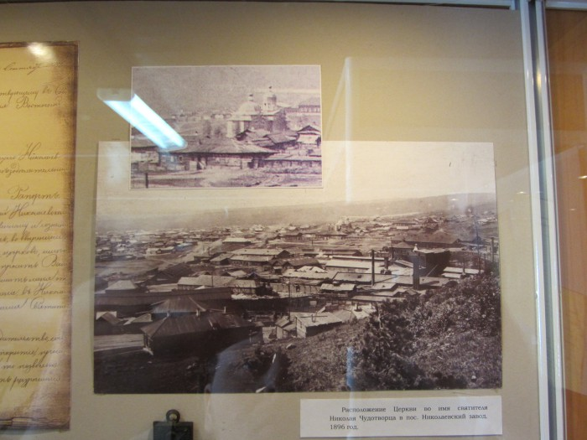
Помимо 5 – 8 церковных школ в Братском благочинии действовал две государственные школы – центральная волостная в Братске Острожном и двухклассная при Николаевском заводе.
Посёлок Николаевского
завода, при котором была двухклассная школа
Вывод:
образованием занималось лишь духовное ведомство.
Церковь во имя святителя Николая Чудотворца в посёлке Николаевский завод. 1896 год.

Slide 6
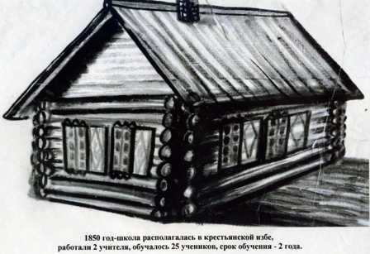
Дайте оценку уровню образования нашего края на основании следующих фактов:
1.Процент грамотности у мужчин колеблется от 42 до 11%, у женщин –от 6 до 1%.
2. В 1890-х г.г.до окончания обучения выбывало до трети учащихся, то в 1910-х г.г. – не более 7%.
Школа в с. Братск, построенная в 1850 году
Выводы: 1. «…всё население за незначительными колебаниями может быть отнесено к категории малограмотных, ограничившихся лишь способностью читать по складам».
2. Тем не менее сознательность крестьян постепенно росла.

Slide 7
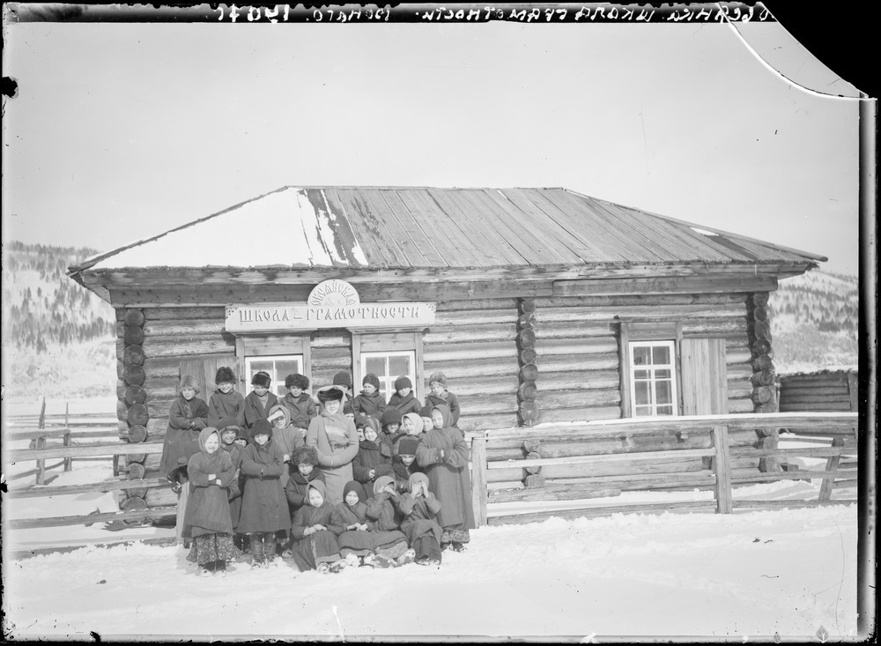
Какие факторы являлись стимулом в распространении грамотности ?
1. «Послания с фронта нередко заключали в себе не только жалобы на безграмотность, но и настойчивые просьбы обязательно посылать детей в училища»
Выводы:
Крестьянам было необходимо знать о ходе Первой мировой войны, но они не могли прочитать письма.
Ученики школ отличалось от безграмотного населения успешностью…

Slide 8
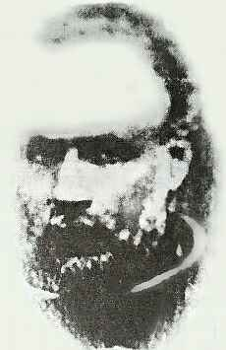
Они стояли у истоков образования
О. Андрей Тихомиров, служивший в с. Громы награждён серебряной медалью за труды по народному просвещению.
Василий Шелашников из Большеокинска 17 лет прослужил в местной школе законоучителем, и память о нём до сих пор жива.
О.Леонид Михайлович Малышев – благочинный, приходской священник и законоучитель в Братском двухклассном училище. Он передал пустующий церковный дом с тремя просторными комнатами и мебелью, где разместили читальню. К 1914 году её фонд составлял 2000 книг. В другой комнате был организован первый братский музей учителем двухклассного училища М.Е. Карповым.
о.Леонид Михайлович Малышев

Slide 9
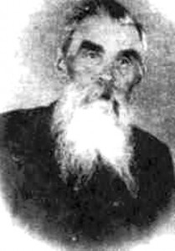
Воротников Иннокентий Иннокентьевич
1840 — 19.01.1915 Родился в 1840 году в семье дьякона в селе Гадалей,
Иркутской губернии. Обучался в Иркутской духовной семинарии.
Первый братский краевед.
Публицист, учитель, волостной писарь, служащий,
заведующий метеорологической станцией,
член Иркутского статистического Комитета,
действительный член Восточно-Сибирского отдела
Императорского русского Географического общества,
корреспондент
Иркутской физической обсерватории.
За выдающиеся заслуги присвоено звание
«Потомственный почётный гражданин» села Братск.
Первым дипломированным учителем в церковно-приходском училище Братска в 1856 году стал
И. И. Воротников

Slide 10
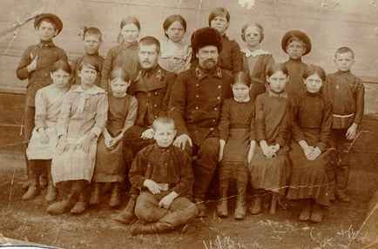
Династия учителей Карповых
Карпов Александр Алексеевич учился в Иркутской
Учительской семинарии, после окончания которой,
на рубеже 19-20 веков, преподавал в школах Тулуна
и Братска.
Старший Михаил выбрал
профессию учителя вслед за дядей
Александром Алексеевичем.
После окончания Братского
двухклассного училища
в 1908 году, он поступил учиться
в ту же Иркутскую
Учительскую семинарию.

Slide 11
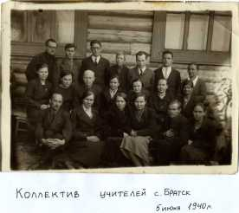
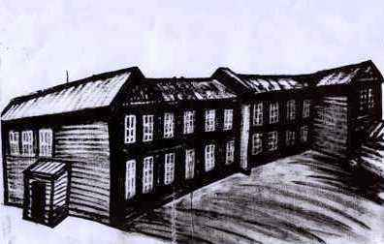
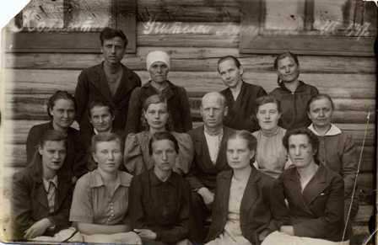
В 1912 году Михаил Ефимович
вернулся в родное село и стал работать
в Братском двухклассном училище,
одновременно став активным участником
затеваемых в селе общественных дел.
Школа в с. Братск, построенная в 1929 году

Slide 12
ПЕРВЫЕ УЧИТЕЛЯ БРАТСКА.
ДИНАСТИЯ КАРПОВЫХ
Достойной преемницей своего отца настоящим учителем, краеведом стала дочь
Михаила Ефимовича - Людмила Михайловна Карпова.
Окончив в 1946 году школу с серебряной медалью, она поступает в Иркутский педагогический
институт на исторический факультет и через несколько лет возвращается в родную школу в качестве учителя истории. За свой труд Людмила Михайловна была награждена орденом Трудового Красного Знамени, медалью «За доблестный труд».
Но главная ее награда – это благодарность ее учеников, которых немало в Братске.

Slide 13
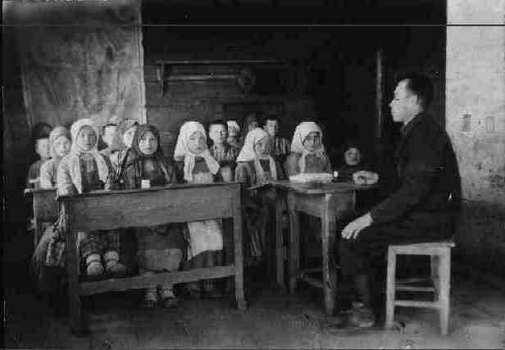
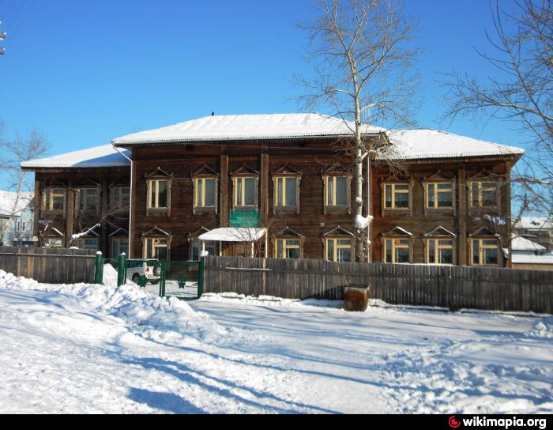
В школе давались первоначальнае знания в области чтения, письма, счёта и представления о мире. Много учебного времени отводилось религии и церковному пению.
Большую трудность представляло обеспечение учеников учебными пособиями, бумагой, карандашами, дровами, керосином. После гражданской войны развитие школьного образования в Иркутской области стало приоритетным.

Slide 14
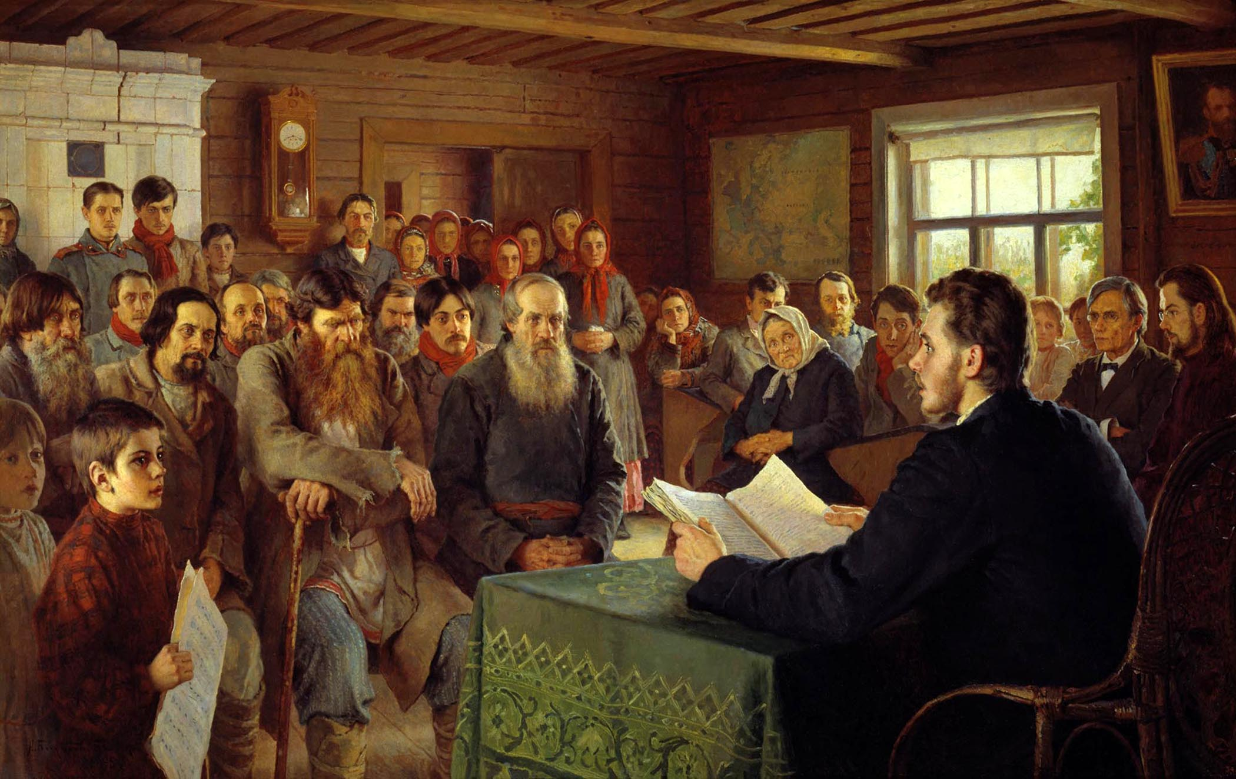

Slide 15
Список источников информации и иллюстраций :
Герасимов В. Летопись Братска 1-2 ч. – Иркутск, 1992г.
Сухарева Н.В. Полвека просвещению города Братска (летопись). - Братск, 2005г.
Сухарева Н.В. Учитель. – Братск, 2005г.
Ступак Г.Е. Братская землица. – Братск, 2008г.
Братск. Возрожденная легенда. – ООО «ИД Братск», 2009 г.
Материалы из архива музея им. Мокровицкого ДТДиМ «Гармония».
Братск: азбука романтиков / под ред. С.В. Белокобыльского. – Братск : Изд-во БрГУ, 2011. – 155 с.
Сайты в Интернете:
http://президент.рф/news http://ru.wikiquote.org Иллюстрации: Фото из архива музея им. В.И. Мокровицкого ДТДиМ «Гармония»

Slide 16
Авторы презентации:
Кибирева Мария
Попова Мария, 10 класс
Братск,2016

